Slide 1
Békési kastélyok útvonal „Lenn az Alföld tengersík vidékin…” 280 km 7 nap
Első túra: július 13-19.
23 gyerek (5-7. évf.)
Táborvezetők: Katonáné Molnár Mária és Katona Lajos
Második túra: augusztus 24-30.
20 gyerek (5-9. évf.)
Táborvezetők: Bakó István, Bakó Lőrinc és Arany Lajos

Slide 2
1. nap: Ismerkedés Békéscsabával (19 km) Templomok, Munkácsy-negyed, főtér a Városházával, sétálóutca, Élővíz-csatorna, Szoborsétány

Slide 3
2. nap: Várak és kastélyok Békéscsaba vonzásában (37 km) Békéscsaba - Póstelek - Gerla - Doboz - Szanazug – Gyula Szállás: Kisökörjárás Látogatóközpont, ahol magunknak főztük a vacsorát bográcsban

Slide 4
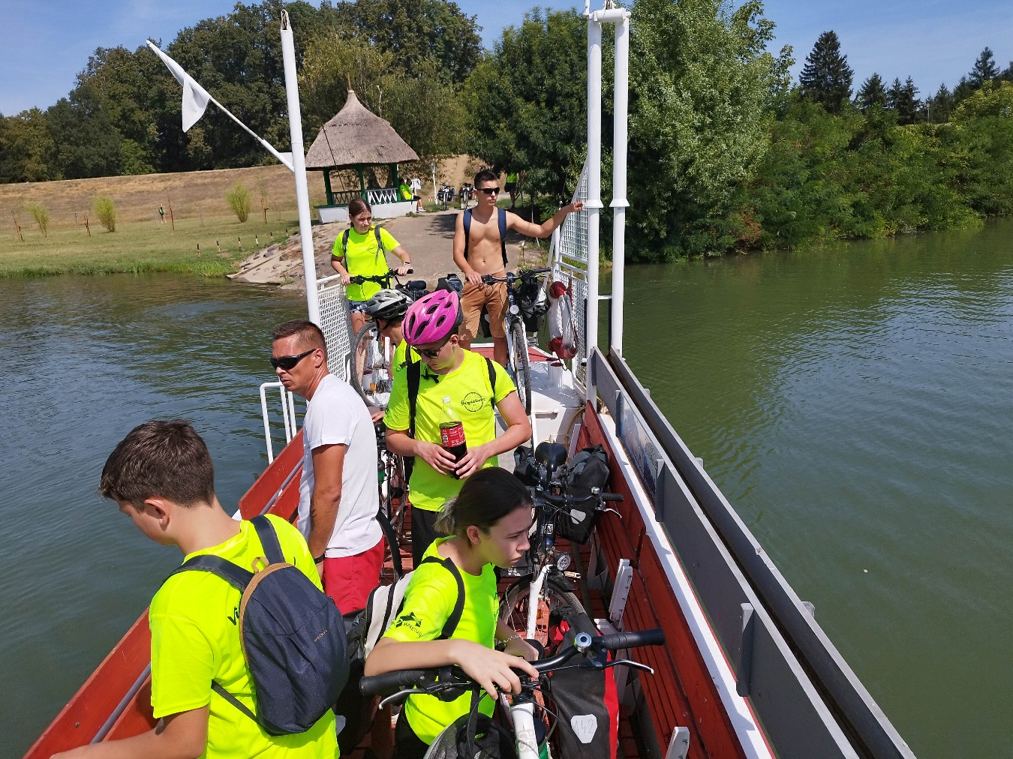
3. nap: Puszták és madarak (61,7 km) Gyula - Sarkad - Sarkadkeresztúr - Mezőgyán - Geszt – Biharugra Szállás: Bihari Madárvárta Ifjúsági szállás

Slide 5
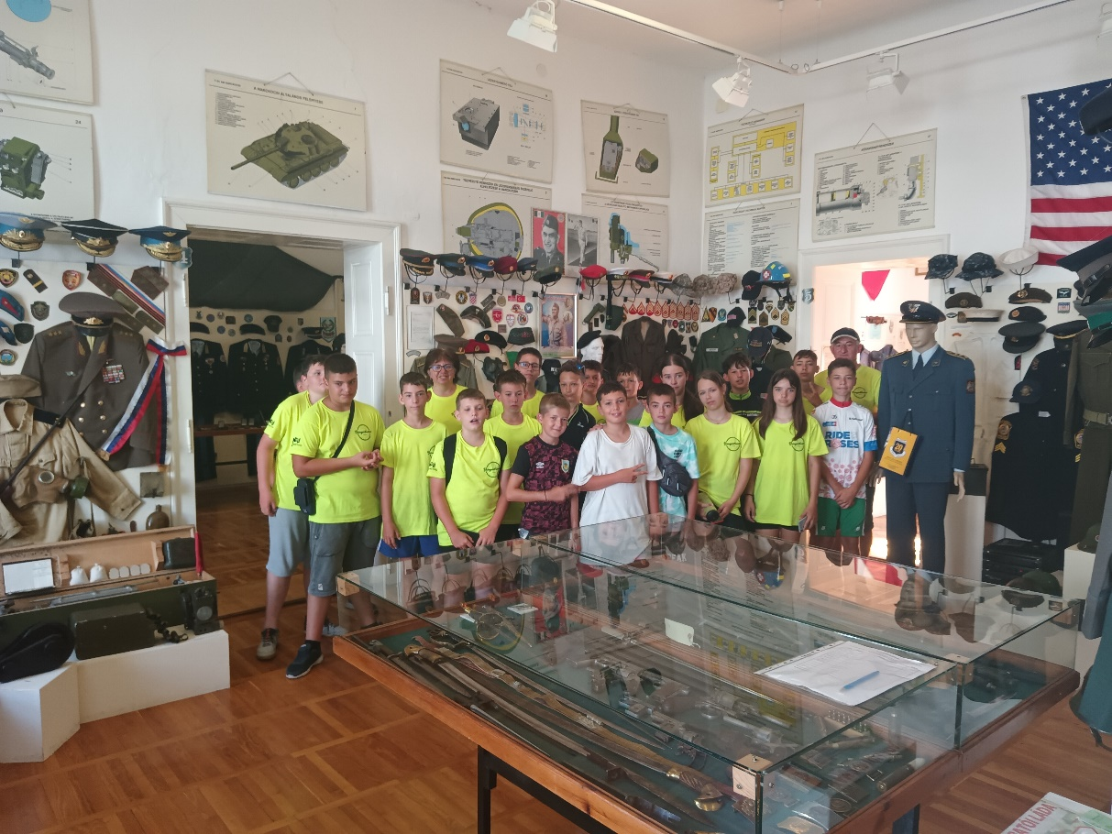
4. nap: Történelmi utazás a Sebes-Körös mentén (67,2 km) Biharugra - Körösnagyharsány - Körösszakál - Komádi – Újiráz - Vésztő - Szeghalom Szállás: Váralja Ifjúsági Tábor

Slide 6
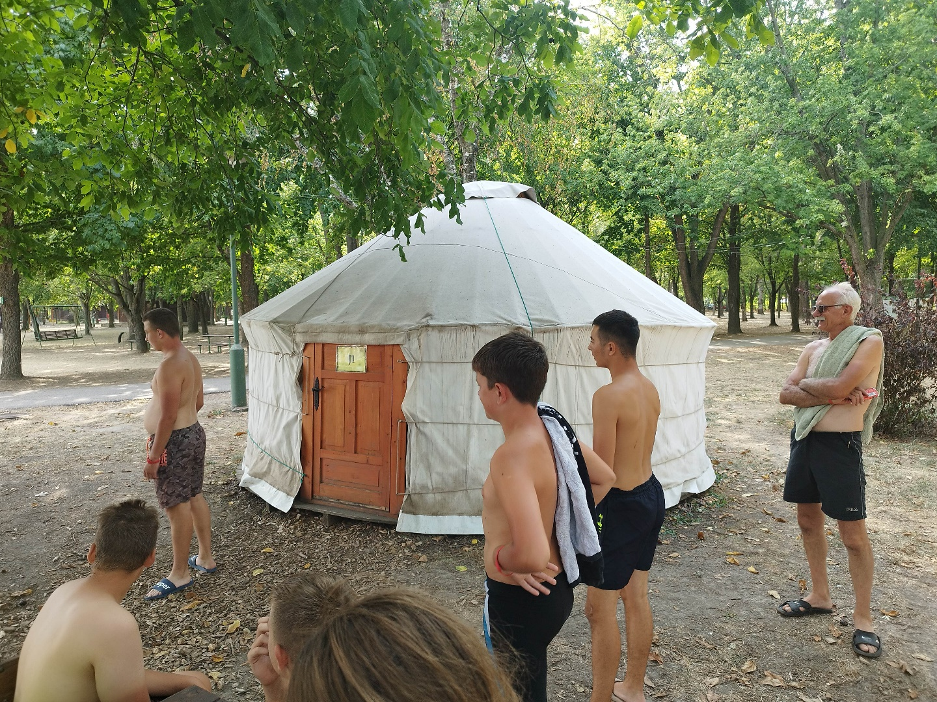
5. nap: Petőfi nyomában (44,2 km) Szeghalom – Körösladány - Hosszúfok – Békés-Békés/Dánfok Szállás: Békés-Dánfok üdülőközpont jurtában

Slide 7
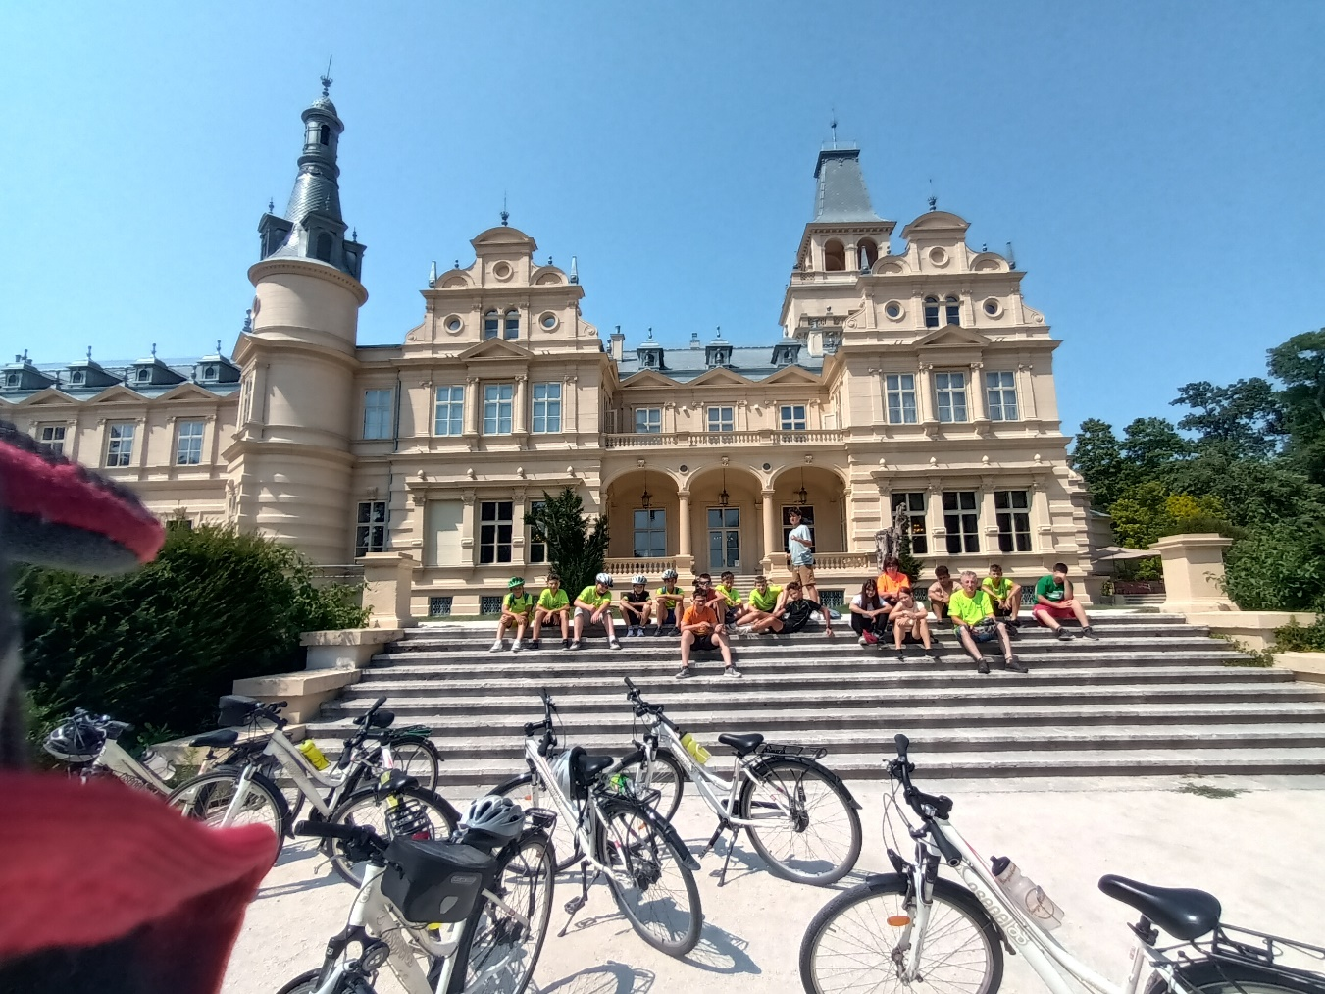
6. nap: Az ország egyik legszebb kastélya (50,7 km) Békés/Dánfok- Békéscsaba – Szabadkígyós Wenckheim-kastély– Békéscsaba: Frankó Tanya és Haluskaház

Slide 8
7. nap: utazás haza tömegközlekedéssel
Szuper helyek
Jó társaság
Rengeteg kaland
Felejthetetlen élmények
Több defekt
Embertpróbáló forró napok
Köszönjük az Aktív Magyarország és a Magyar Kerékpáros Turisztikai Szövetség támogatását!
Összeállította: Katonáné Molnár Mária
Tik-tok sztárok is lettünk!
https://l.messenger.com/l.php?u=https%3A%2F%2Fvm.tiktok.com%2FZGetck1Bg%2F&h=AT3SNJyH8KICKhCQFO1ouG0f4RdACadnAjE6q1HGnqTRf3oWdUOJ3vYFic6rUuzr25ZRq75Z2M5IBg58Z2GlXRx79tybihtN0kRVw8c0H-Hbt4UHxogDBu4oEjBYmXfSVAtD

Slide 9
Tik-tok sztárok is lettünk!

